Slide 1

Seminar – uke 2
Magnus Stokkeland
magsto@uio.no

Slide 2
Plan
Gjennomgang av ukens pensum
Egen-arbeid (oblig/trix)
En lek :D (hvis tid)

Slide 3
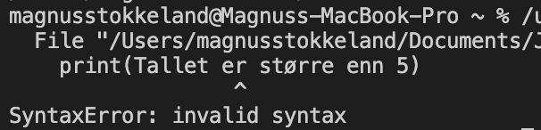
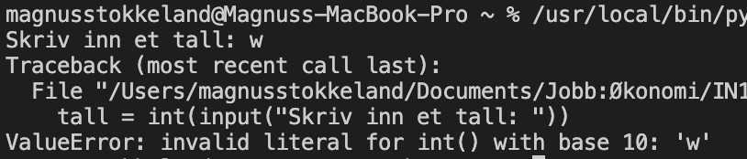
Feilmeldinger
To hovedtyper:
  Syntaksfeil
  Unntak

Slide 4
Boolske uttrykk
Boolske uttrykk har kun to mulige verdier
  Sant/True
  Usant/False
And
  Begge uttrykk må være sanne
Or
  En av uttrykkene må være sanne
not()
  Gjør et uttrykk til det motsatte av det det er

Slide 5
Oppgave 1 – hva evaluerer følgende uttrykk til?
  True and True
  True and False
  True or True
  True or False
  False or False
  not(True)
  not(False)
  Ekstra (litt mer utfordrende):
  True and not(True)
  True and not(False)
  not(True) or not(False)
Notes:
True and True # True
True and False # False
True or True # True
True or False # True
False or False # False
not(True) # False
not(False) # True
Ekstra (litt mer utfordrende):
True and not(True) # False
True and not(False) # True
not(True) or not(False) # True

Slide 6
Oppgave 2 – Evaluer følgende uttrykk
    6>6
    6>=6
    6<6
    6<=6
    6==6
    6!=6
Notes:
6>6 # False
6>=6 # True
6<6 # False
6<=6 # True
6==6 # True
6!=6 # False

Slide 7
Konvertering mellom typer

Slide 8
Oversikt - konvertering
str(4) # konvertere til string > “4”
int(“5”) # konvertere string til int > 5
int(“ 6 “) # konvertere string til int, mellomrom vil bli ignorert > 6
float(“17.25”) # konvertere string til float > 17.25
float(“3x6”) # gir Error! Siden x ikke er en ett tall.

Slide 9
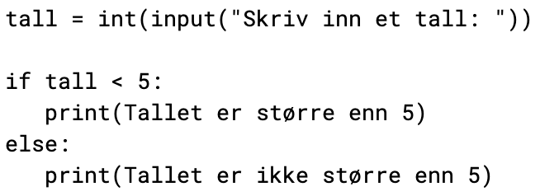
Oppgave 3 – Finn 3 feil
Notes:
Det inni print( ) skal stå med “ “ rundt, ellers gir det syntaksfeil.
2. tall < 5 evalueres til true/sant dersom tallet som skrives inn er mindre enn 5 (da printes det ut at tallet er størret enn 5). Dette er en logisk feil.
3. Konverterer til int - tillater ikke annet enn heltall. Feks. gir man input 5.5 kræsjer programmet, altså vil det gi en runtime error.

Slide 10
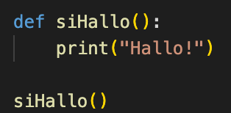
Prosedyrer
Syntaks:
Prosedyren må være definert før man kaller på den

Slide 11
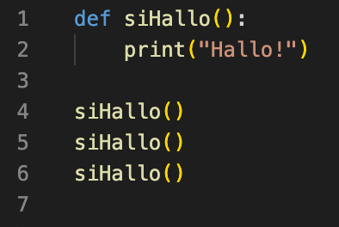
Kodeflyt
Hvordan er kodeflyten her?

